Slide 1
Barevné modely
v počítačové grafice

Slide 2
světlo
Viditelná část elektromagnetického záření
  Frekvence záření v Hz
  Vlnová délka v nm
Světlo se může lámat, odrážet, pohlcovat, ohýbat – vždy na rozhraní materiálů a prostředí
Vlastnosti záření

Slide 3
světlo
Co je přirozeným zdrojem světla?

Slide 4
světlo
Co je přirozeným zdrojem světla?
Slunce → přirozené světlo → achromatické
  Bezbarvé/bílé
  Nelze u něj identifikovat dominanční barvu
  Všechny barevné složky jsou v rovnováze

Slide 5
Světlo – vlastnosti
Intenzita – míra energie záření
Barevný tón – souvisí s vlnovou délkou
Sytost – míra přidání achromatického světla k monochromatickému

Slide 6
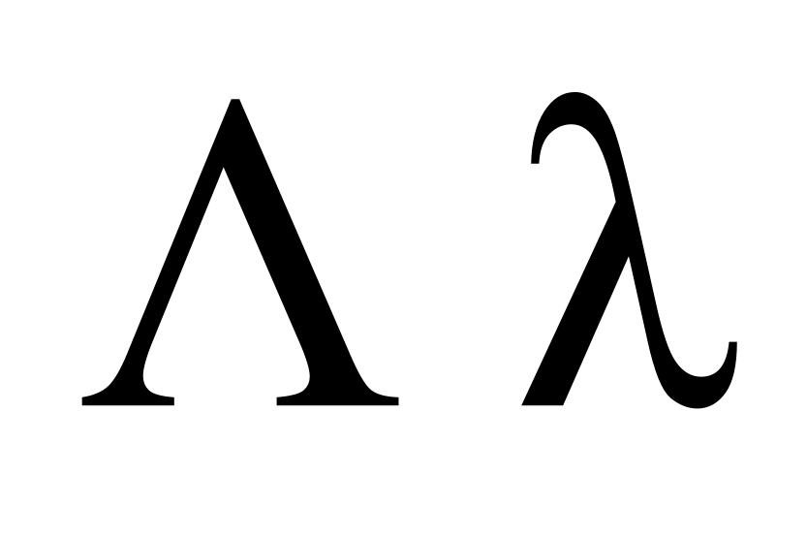
Světlo – vlnová délka
Člověk je schopen vnímat záření s vlnovou délkou přibližně 390-760 nm (lambda)
Má za následek různost barev
Záření s vlnovou délkou
  <390 nm – ultrafialové záření
  >760 nm – infračervené záření

Slide 7
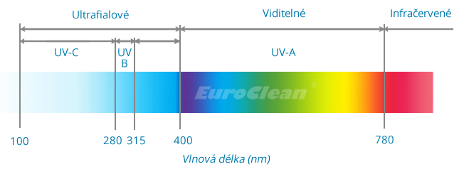
Světlo – vlnová délka

Slide 8
Světlo – ultrafialové záření
Zkratka UV
Pro člověka neviditelní
Vidí jej někteří živočichové

Slide 9
Světlo – ultrafialové záření
Kde se můžeme setkat s UV zářením?

Slide 10
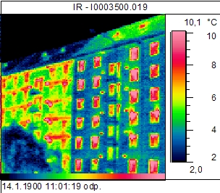
Světlo – infračervené
Zkratka IR

Slide 11
Světlo – infračervené
Kde se můžeme setkat s IR zářením?

Slide 12
Barva
Lidský zrak vnímá okolní svět barevně
Barva je dána odraženým světlem od předmětu
Barva je dána vlnovou délkou světla

Slide 13
Barva
Čím je dána barva, kterou lidské oko vnímá?

Slide 14
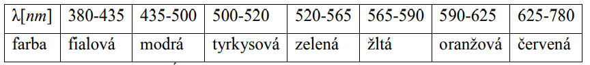
Barva
Čím je dána barva, kterou lidské oko vnímá? Vlnovou délkou…

Slide 15
Barva a lidské oko
Jak lidské oko vnímá barvy?
Vnímáme všichni barvy stejně?

Slide 16
Barva a lidské oko
Vnímání barev je subjektivní
https://www.mojezdravi.cz/zdravi-clanky/mate-zazracny-zrak-rychly-barevny-test-vam-odpovi-6206.html
https://www.prozeny.cz/clanek/vidite-spravne-barvy-otestujte-se-70803

Slide 17
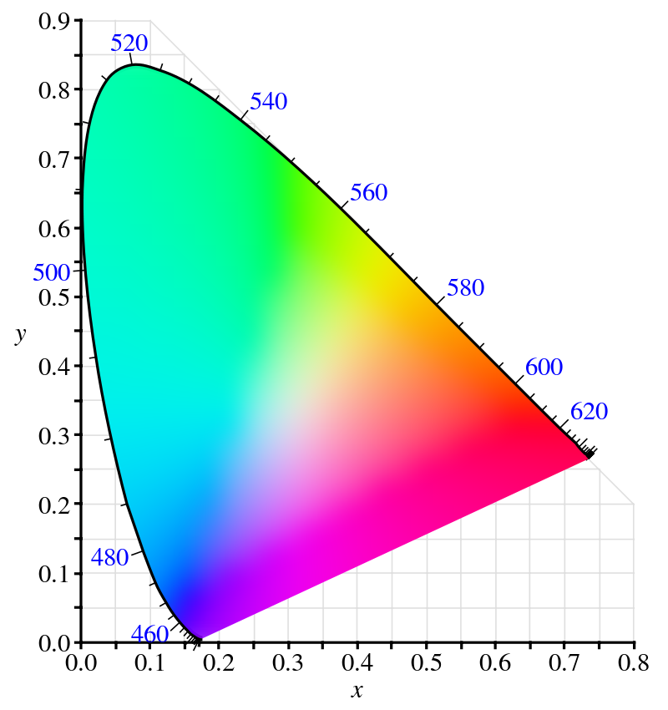
Chromatický diagram
Ukazuje viditelnou
oblast barev

Slide 18
Barevný gamut
Oblast dosažitelných barev – ukazuje, které barvy je schopno např. zařízení zobrazit

Slide 19
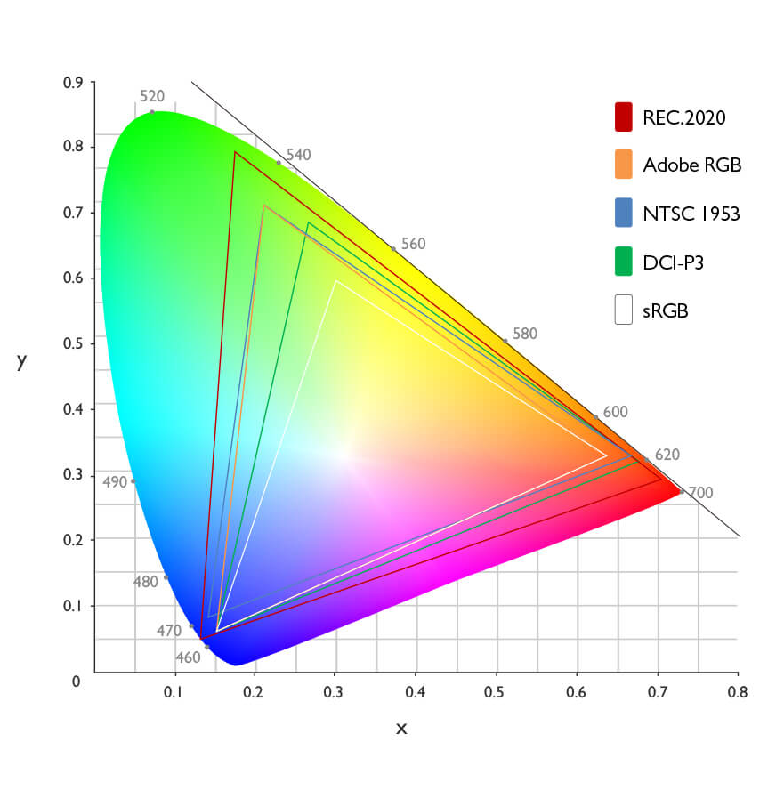
Barevný gamut

Slide 20
Barva a zobrazovací zařízení
Každé zobrazovací zařízení je schopno zobrazit jinou oblast barev
Na dvou různých monitorech může být stejná barva viditelná jinak

Slide 21
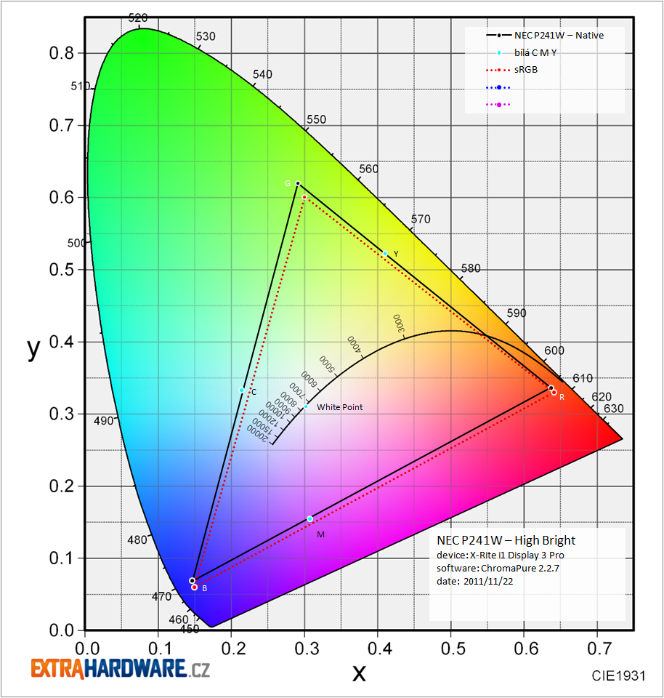
Barvy monitoru

Slide 22
Barevný model
Způsob vyjádření barvy
Příklady modelů
  RGB/A
  CMY/K
  HSV

Slide 23
Barevný model RGB
Red, green, blue
Aditivní
Ostatní barvy se skládají sčítáním barevných složek
Monitory, projektory apod.

Slide 24
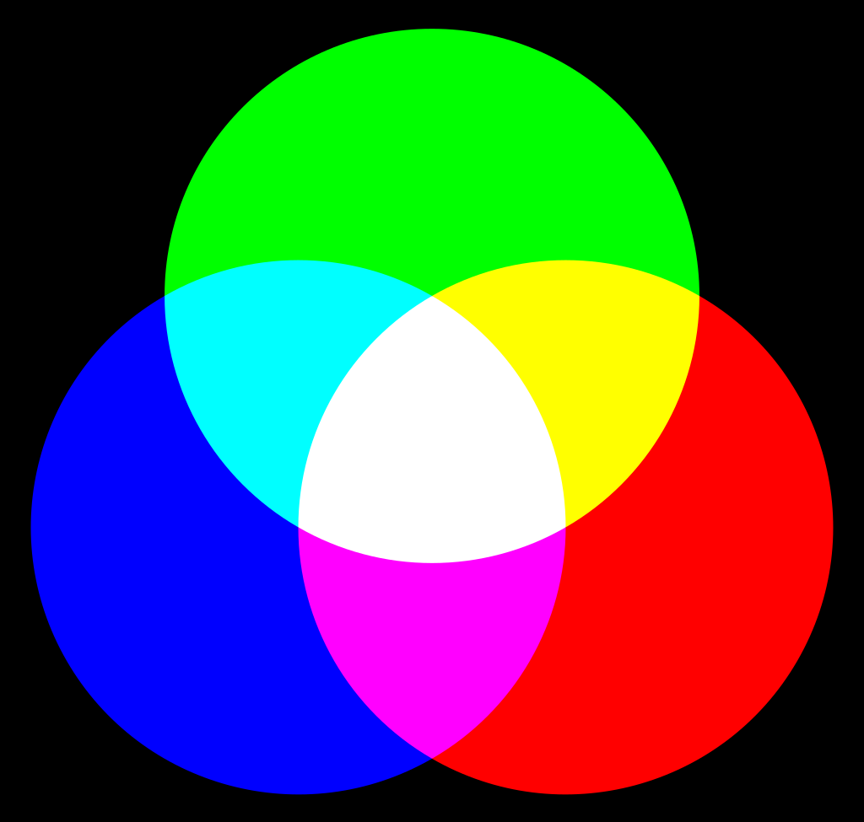
Barevný model RGB
Sčítáním barevných složek vzniká světlo větší intenzity

Slide 25
Barevný model RGBA
A – alfa kanál – průhlednost

Slide 26
Barevný model CMYK
Cyan, Magenta, Yellow, Black
Azurová, Purpurová, Žlutá, Černá
Subtraktivní
Tiskárny

Slide 27

Barevný model cmyk
Přidáváním barevných složek se ubírá část původního světla

